Slide 1
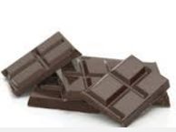
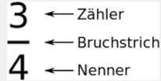
Teilbarkeitsregeln
Zahlenstrahl
Einheiten umwandeln
Bruchrechnung
Brüche im Alltag
Zähler / Nenner
Schreibweise eines Bruches
Bruchwert
Brüche vergleichen / ordnen
Brüche erweitern und kürzen
Hauptnenner
Gleichnamig machen
Brüche addieren und subtrahieren
Anwendungsaufgaben zur Bruchrechnung
Dezimalzahlen
Brüche multiplizieren
Brüche dividieren

Slide 2
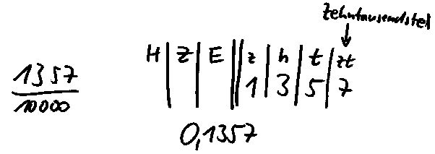
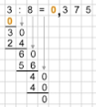
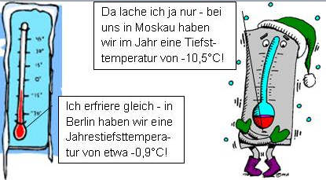
Bruchrechnung
Zahlenstrahl
Schriftl. Division
Dezimalzahlen - Dezimalbrüche
Dezimalzahlen im Alltag
Zehntel, Hundertstel…
Ich wiege 0,15 t
Bruchwert
Erweiterung des Stellenwertsystems
Brüche in Dezimalzahlen umwandeln
Keine RESTE mehr
Dezimalzahlen ordnen
Dezimalzahlen und Brüche vergleichen
Gesamte weitere Mathematik

Slide 3
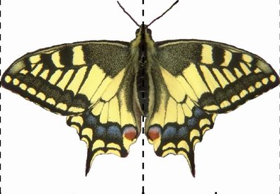
Werkzeuge
Flächen
Koordinatensystem
Symmetrie
Symmetrie im Alltag
Symmetrieachse
Symmetriepunkt
Achsensymmetrie
Punktsymmetrie
Abstrahieren und Symmetrien erkennen
Geometrie
Funktionen
Analysis SII

Slide 4
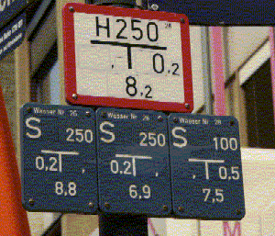
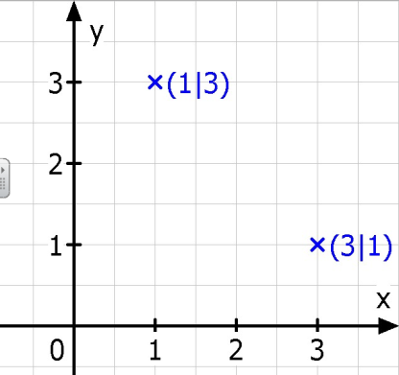
Werkzeuge
Zahlenstrahl
Koordinaten
Koordinaten im Alltag
Größe
Zeichnen
X-Achse,y-Achse
Beschriftung
Koordinaten ablesen
Koordinatensystem
Erst laufen, dann springen
Koordinaten einzeichnen
P(x/y)
Koordinaten mit GeoGebra
Figuren im Koordinatensystem
Geometrie
Funktionen
Lineare Algebra SII

Slide 5
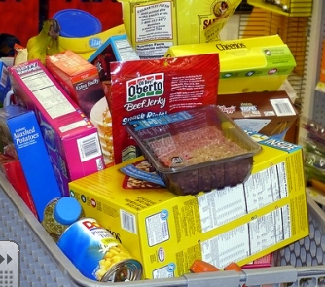
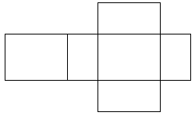
Werkzeuge
Flächen / Umfang
Einheiten umwandeln
Körper
Ecken, Kanten, Flächen
Körper im Alltag
z.B. Verpackungen
Würfel, Quader, Zylinder, Kegel
Körperberechnungen
Eigenschaften von Körpern
Oberfläche von Quadern u. Würfeln
Schrägbilder zeichnen
Kubik
Volumen von Quader und Würfel
Netze zeichnen
Körper (Pyramide, Kegel)
Zusammengesetzte Körper
Analytische Geometrie SII

Slide 6
Brüche
Dezimalzahlen
Daten (abs Häufigkeit)
Zufall ?
Laplace-
versuche
Zufall im Alltag /
Zufall in der Mathematik
Zufallsgeräte und Zufallsversuche
Gewinnchancen
Ereignis
relative
Häufigkeit
absolute
Häufigkeit
Wahrscheinlichkeiten berechnen
Brüche erweitern / kürzen / vergleichen
Berechnen, vergleichen, deuten
2 und mehrstufige Zufallsexperimente
Statistik
Stochastik SII

Slide 7
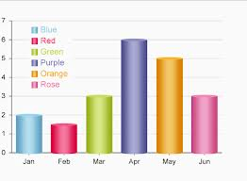
Fähigkeiten aus der Grundschule
Daten
Strichliste
Befragung
Daten lesen
Daten sortieren
Absolute / relative
Häufigkeit
Rangliste
Minimum/Maximum
Spannweite
Zentralwert
Vergleichen
Diagramme
Auswerten/
Erklären
Wahrscheinlichkeit
Zufall
Statistik
Stochastik SII

Slide 8
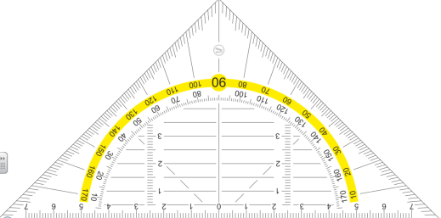
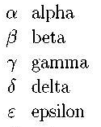
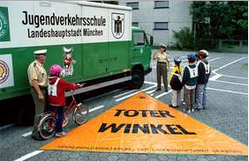
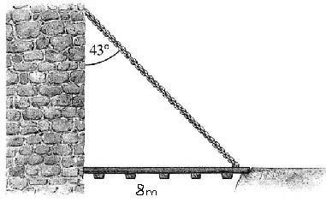
Rechter Winkel
Grundschule
Winkel
Winkel im Alltag
Schenkel
Scheitelpunkt
Fachbegriffe Winkel
Winkel schätzen
Spitz, stumpf …
Geodreieck
Winkelarten
Winkel messen
Winkel zeichnen
Winkel in Sachzusammenhängen
Winkel berechnen
Dreieck
Kreisdiagramme
Trigonometrie
Analytische Geometrie SII

